Slide 1
设计模式 Part III
张严辞

Slide 2
场景8
实现如下员工请假系统
公司有四个级别的员工，其批假权限为：
普通员工：没有批假的权限
Team leader：可以批准10天以内的请假
Project leader：可以批准20天以内的请假
HR：可以批准30天以内的请假
额外的要求：30天以上的假期不能批准，只能离职
审批流程：先由Team leader进行审批，若在其审批范围，则由他审批，否则交由Project leader处理。以此类推，直到HR。

Slide 3
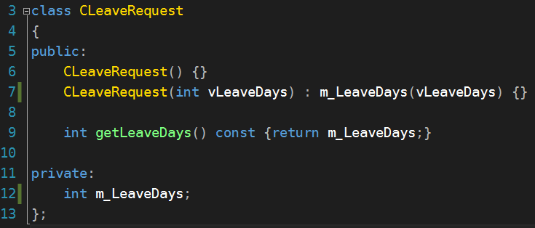
解决方案1 1/6
设计类CLeaveRequest来封装请假请求

Slide 4
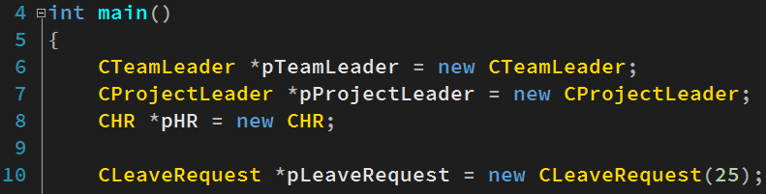
解决方案1 2/6
审批权限的判断和审批流程在客户端程序完成
本例中简单的认为客户端程序就是main()函数
创建审批人员对象和一个请假请求

Slide 5
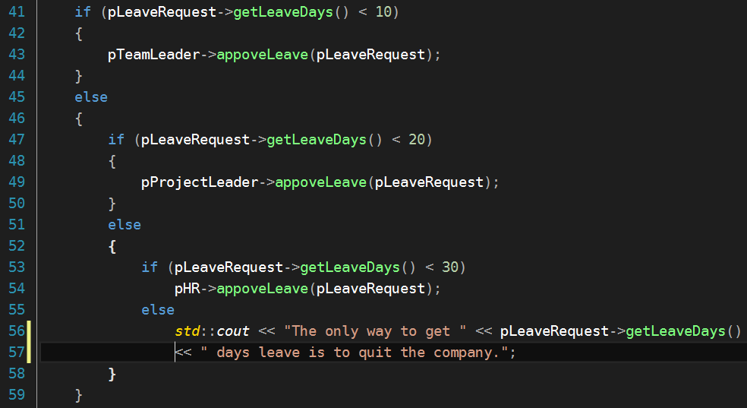
解决方案1 3/6
实现审批权限的判断和审批流程

Slide 6
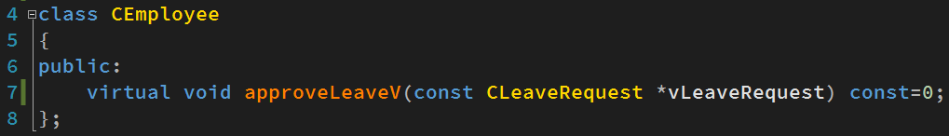
解决方案1 4/6
设计类CEmployee作为基类
虚函数approveLeaveV()用来提供审批请假的接口
符合依赖倒置原则

Slide 7
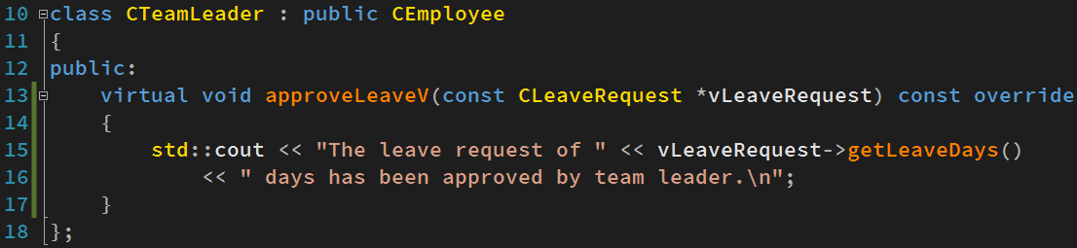
解决方案1 5/6
从类CEmployee中派生三个类，用于完成审批
例如，CTeamLeader类实现如下
approveLeaveV()只是实现了审批，并没有判断是否具有审批权限
类似地派生另外两个类CProjectLeader和CHR

Slide 8
解决方案1 6/6
缺陷
审批条件和审批流程完全在客户端程序实现，即客户端程序和审批业务耦合过紧
多层的if/else嵌套语句可能在后续的需求变更中违背开闭原则

Slide 9
解决方案2 1/5
目标：降低客户端程序和审批业务的耦合
实现方法：将审批权限和流程实现在CEmployee及其派生类中
很容易将审批权限移到CEmployee及其派生类中，只需在虚函数CEmployee::approveLeaveV()中进行相应判断
如何将审批流程功能迁移到CEmployee及其派生类中？

Slide 10
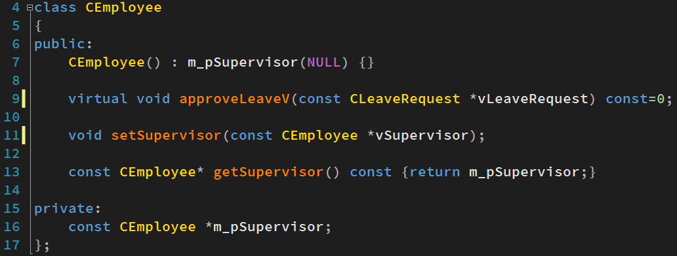
解决方案2 2/5
审批流程的迁移
为CEmployee增加一个新成员变量m_pSupervisor，用于记录上一级别员工
将审批流程迁移到类CEmployee的关键是定义一个指向上级雇员的指针

Slide 11
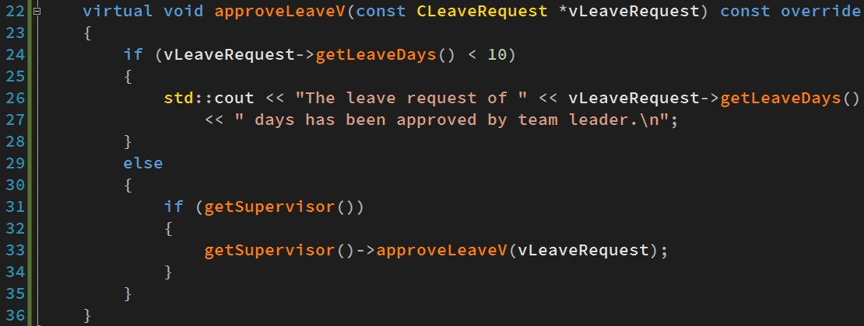
解决方案2 3/5
在m_pSupervisor基础上，可实现审批流程的迁移
以类CTeamLeader为例
审批权限的判断
当当前级别员工的审批权限不够时，向上级员工转移请求

Slide 12
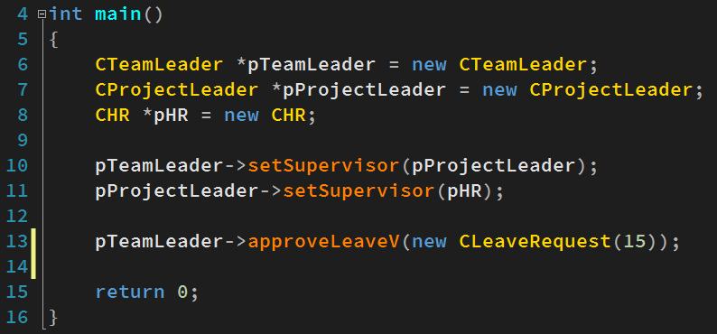
解决方案2 5/5
客户端程序和审批业务耦合降低后，将变得非常简单
形成整个审批的流程链
将请假提交给最底层的员工，即可自动完成整个审批流程

Slide 13
职责链模式 1/2
解决方案2即为职责链模式
将请求的处理者组织成一条链
客户端无须关心请求的处理细节及请求的传递，只需将请求发送到链上，实现请求的发送者和处理者解耦
请求沿着链传递，由链上的处理者对请求进行相应的处理

Slide 14
职责链模式 2/2
优点
降低了客户端（请求发送者）和业务（请求处理者）的耦合
简化对象的相互连接
增强给对象指派职责的灵活性
方便的增加新的请求处理类
缺点
不能保证请求一定被接收
系统性能将受到一定影响
可能造成循环调用

Slide 15
解决方案3 1/5
解决方案2完美了吗？
比较派生类CTeamLeader和CProjectLeader对approveLeaveV()的实现
二者非常相似（确定没用拷贝/粘贴的方式写代码？）
二者都现实了审批权限的判断和转移
回顾可修改战术：防止连锁反应（业务的改变可能影响到所有CEmployee的派生类）

Slide 16
解决方案3 2/5
改进：抽象，抽象再抽象！
比较两个派生类CTeamLeader和CProjectLeader在approveLeaveV()实现上的区别
不同级别员工的审批天数不同
审批人不同

Slide 17
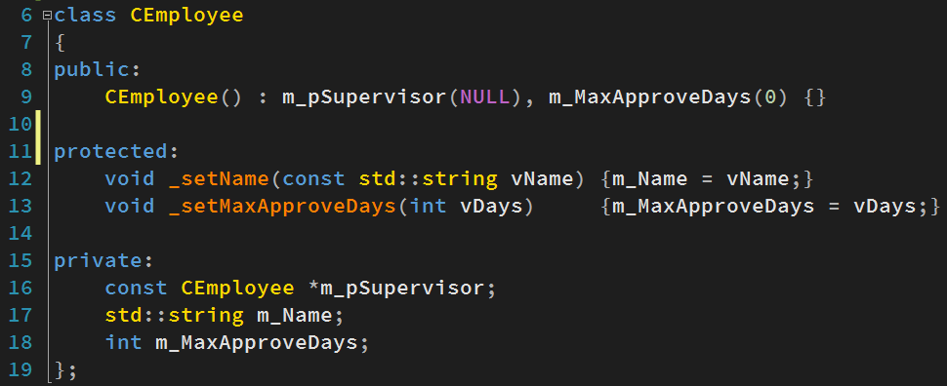
解决方案3 3/5
在基类中增加两个成员变量来表达审批权限天数和审批人
增加两个成员变量来抽象不同级别员工在审批请假请求时的不同

Slide 18
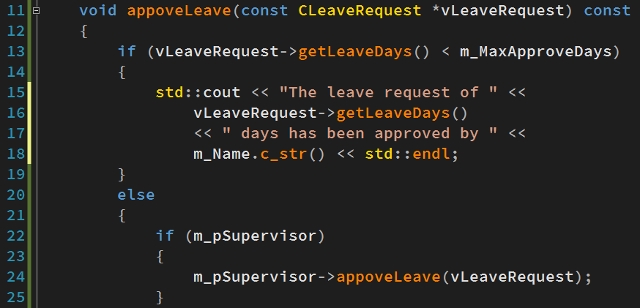
解决方案3 4/5
直接带来的好处是，基类中的approveLeaveV()不再需要实现为虚函数
在增加了两个成员变量后，所有级别员工在审批请假这个业务上完全相同，因此不再需要将其实现为虚函数

Slide 19
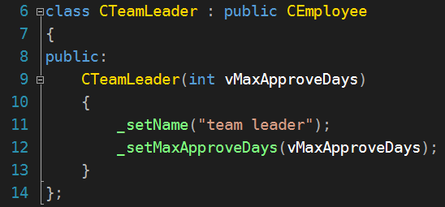
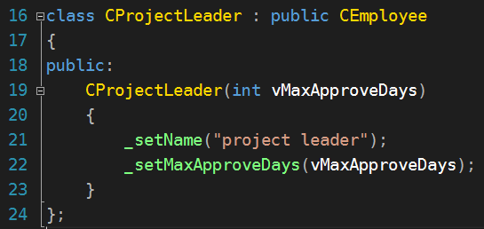
解决方案3 5/5
派生类变得简单，不再需要实现审批业务

Slide 20
需求变更
增加功能
请假只能由更高级别的人员进行审批
例如，即使Project leader只请1天假，由Team leader来批准显然不合理。Project leader的请假只能由更高级的人员批准
Team leader作为公司的中层骨干，既懂技术又参与管理，他们的请假严重影响公司运行。因此，Team leader的请假必须越级由HR批准

Slide 21
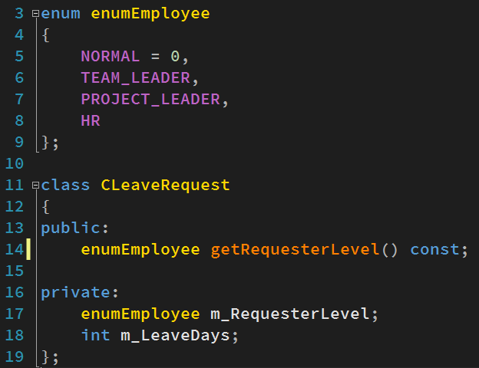
解决方案4 1/4
引入职员级别
增加枚举类型来表示员工级别
在CLeaveRequest中记录请假者的级别

Slide 22
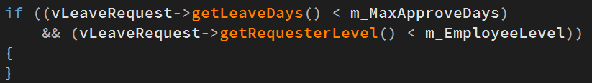
解决方案4 2/4
“请假只能由更高级的人员审批”很好修改
为类CEmployee增加代表人员级别的成员变量m_EmployeeLevel
在CEmployee::approveLeave()中增加级别的判断
难点
Team leader的请假审批需跨级，这个和其他层次人员的审批规则不同
增加级别的判断

Slide 23
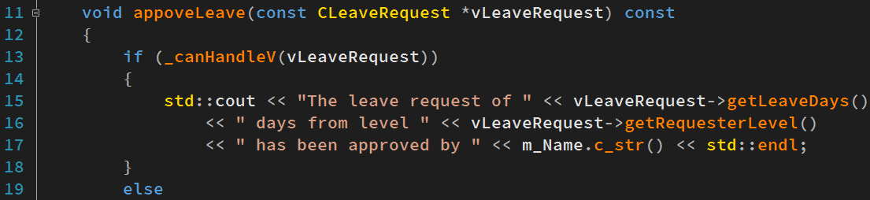
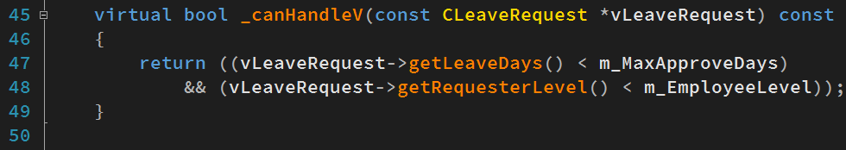
解决方案4 3/4
将审批权限的判断设计为CEmployee的虚函数_canHandleV()
在基类中实现该虚函数
增加这个虚函数，使得各个级别人员可以有各自的审批权限判断条件
基类中给出审批权限的默认判断条件，只有不采用此判断条件的员工类才需要重载该函数

Slide 24
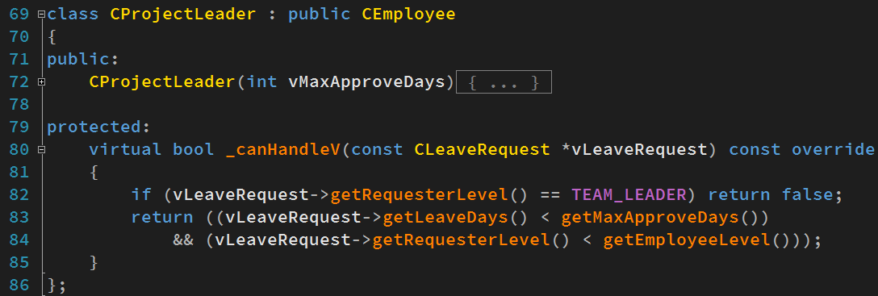
解决方案4 4/4
仅在派生类中CProjectLeader中，重载虚函数_canHandleV()来实现新的审批权限判断
在重载的_canHandleV()中增加新的判断条件

Slide 25
解决方案5 1/3
解决方案4的缺陷
比较CEmployee和CProjectLeader对_canHandleV()的实现，两个函数中存在重复的代码片段

Slide 26
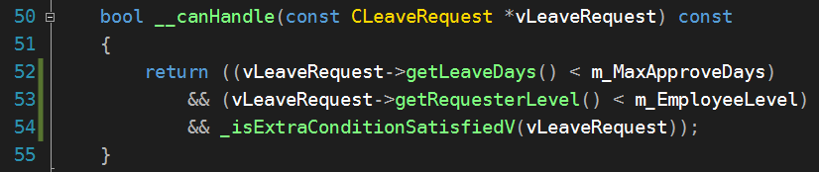
解决方案5 2/3
再次强调相似代码片段的危害：连锁反应
改进：继续抽象
基类CEmployee中的权限判断使用非虚函数__canHandle()，包含两个部分：
所有派生类相同的部分：对天数和权限等级的判断
派生类中可能变化的部分：新的虚函数_isExtraConditionSatisfiedV()
引入新的虚函数来封装变化

Slide 27
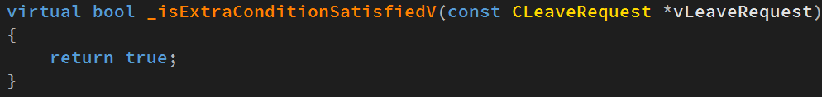
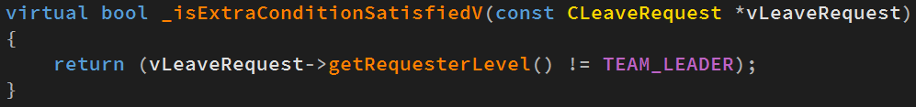
解决方案5 3/3
CEmployee中给出_isExtraConditionSatisfiedV() 的默认实现
派生类CProjectLeader中重载虚函数，增加自己额外的判断条件
若派生类在不重载该虚函数，实质上相当于没有额外的权限判断条件

Slide 28
需求再次变更
完全按照请假天数来作为审批权限不合理
不同级别人员即使请相同天数的假期，对公司运行影响完全不同。因此，审批权限不仅应该考虑请假天数，也应该考虑提出请假的员工的级别
新的审批权限
Team leader：普通员工10天以内的假期
Project leader：普通员工20天以内，Team leader 10天以内的假期
HR：普通员工30天以内，Team leader 20天以内，Project leader 10天以内的假期

Slide 29
沮丧！面对无尽的需求变更
新审批权限下，每个级别的员工需要不同数量的成员变量来保存和审批权限相关的规则
Team leader，Project leader和HR分别需要1，2，3个成员变量
基类中的CEmployee::m_MaxApproveDays应该去掉
_isExtraConditionMeetV()必须被每个级别的员工类重载，以实现审批权限判断
在实际项目中，请假审批只是员工类需要实现的功能的一小部分！
够了，够了，每个级别的员工类都有一大堆虚函数要实现，类的代码越来越长，维护起来越来越困难

